Slide 1
Predstavitev četrtega razpisa za Inovativne projekte
Petra Očkerl, Rachela Škrinjar
11. 3. 2026

Slide 2
11.00
11.15
12.00–12.15
12.15–12.30
Uvod
Predstavitev razpisa
Inovativni projekti iz prve roke
MAG-NET (Tanja Tamše in Monika Tominšek, Mestna občina Celje)
PROGRAM
Druge priložnosti Evropske pobude za
mesta – EUI in programa URBACT

Slide 3
1.
O Evropski pobudi za mesta

Slide 4


Evropska pobuda za mesta (EUI) je instrument Evropske unije, ki ga upravlja Generalni direktorat Evropske komisije za regionalno in mestno politiko (DG REGIO).
Sekretariat EUI ima sedež v Lillu v Franciji, organ upravljanja je regija Hauts-de-France
Skupni proračun EUI iz Evropskega sklada za regionalni razvoj (ESRR) za programsko obdobje 2021–2027 znaša 450 milijonov EUR.
IPoP – Inštitut za politike prostora opravlja naloge Urbane kontaktne točke za Slovenijo (Urban Contact Point, UCP)

Slide 5

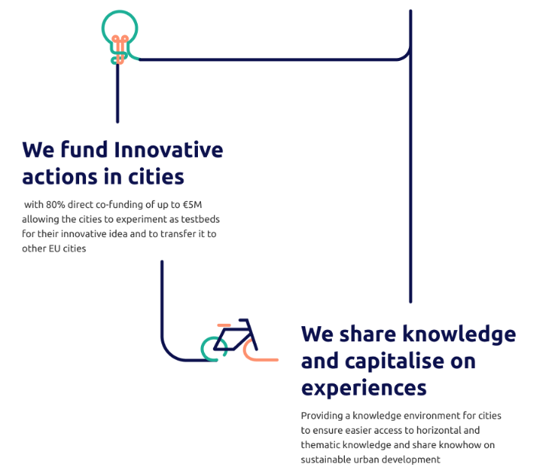


Zagotavljanje
krepitve zmogljivosti
Krepitev zmogljivosti mest pri oblikovanju strategij, politik in praks trajnostnega urbanega razvoja na celovit in participativen način.
Cilj: trajnostni urbani razvoj v Evropi!
Financiranje inovativnih projektov
v mestih
z 80-odstotnim neposrednim sofinanciranjem v višini do 5 milijonov EUR, kar mestom omogoča, da preizkušajo svoje inovativne zamisli in jih prenašajo v druga mesta EU.
Izmenjava znanj in kapitaliziranje
izkušenj
Zagotavljanje okolja znanja za mesta, da se zagotovi lažji dostop do horizontalnega in tematskega znanja ter izmenjava strokovnega znanja o trajnostnem razvoju mest.

Slide 6
Urbana agenda EU (Dogovor iz Amsterdama 2016):
Okvir za boljše usklajevanje politik, akterjev in deležnikov upravljanja ter boljše razumevanje razvoja mest na ravni EU. Prispeva k vzpostavitvi boljše podpore razvoju mest ter omogoča vključevanje mest v pripravo politik EU.
Izvaja se v obliki tematskih partnerstev, v katerih sodelujejo evropska mesta, države članice, Evropska komisija ter druge evropske institucije in programi.
12 zaključenih partnerstev
8 delujočih (Na vodo občutljivo mesto, Razogljičenje stanovanj, Mesta enakosti, Hrana, Trajnostni turizem, Ozelenjevanje mest, Javno naročanje, Vključevanje migrantov in beguncev)
Kompaktna mesta se začenja
Dogodek ob 10-letnici Urbane agende: 17.-18. november 2026 v Rotterdamu in Amsterdamu

Slide 7

Agenda EU za mesta (december 2025)
Dokument Evropske komisije, predstavlja vizijo prihodnosti evropskih mest
Utrjuje položaj mest kot ključnih akterjev in krepi pomen urbane politike pri doseganju ciljev EU
Podpira obstoječe instrumente urbane politike na ravni EU: program URBACT, Evropska pobuda za mesta – EUI, Cities forum, …
Napoveduje novo Poročilo o stanju evropskih mest 2026
Kot prvi ukrep zagnan Cities portal, v okviru prihodnjega finančnega okvira pa je načrtovana še bolj kompleksna platforma (EU Cities platform)
Okvir za usmerjanje financiranja (Večletni finančni okvir 2028-2034)
Definira ključne izzive: stanovanja, energija, socialna izključenost, podnebne spremembe, demografski pritiski, konkurenčnost, mobilnost in varnost

Slide 8
2.
O Inovativnih projektih

Slide 9


Inovativni projekti od UIA do EUI
Urban Innovative Actions
2014−2020
EUI Innovative Actions
2021−2027

Slide 10
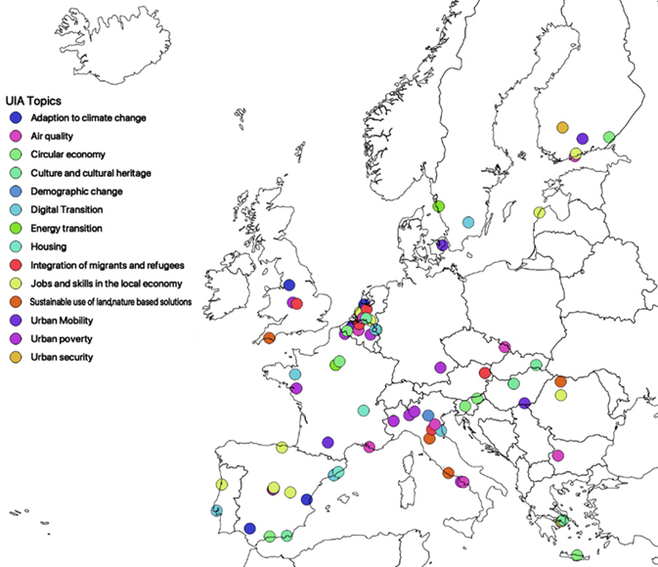
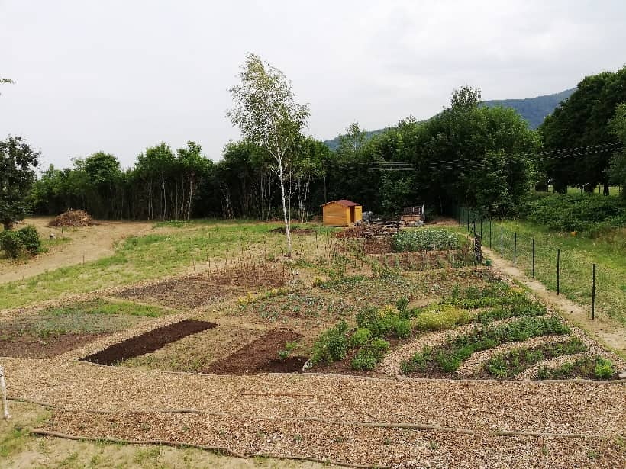
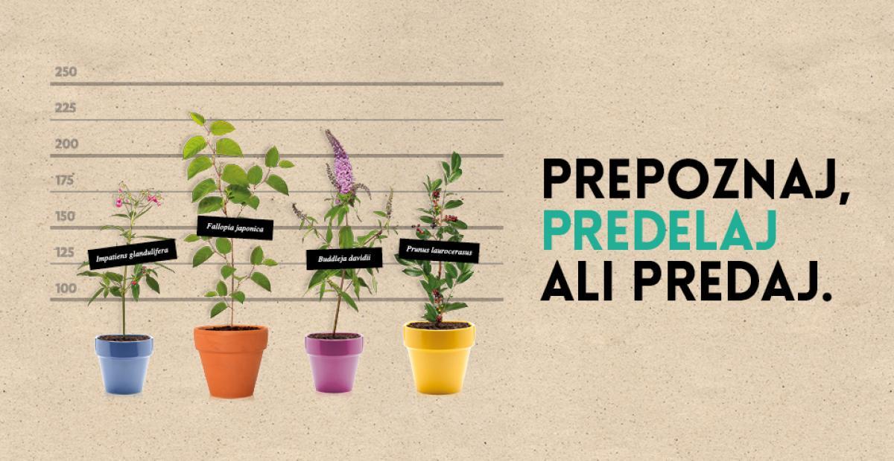
UIA (Urban Innovative Actions)
Evropski urbani laboratorij 2014−2020
372 milijonov evrov iz ESRR
5 razpisov
86 potrjenih projektov iz 19 držav članic EU
Maribor URBAN SOIL 4 FOOD
Tema: Krožno gospodarstvo
ESRR: 2.998.120 EUR
Trajanje: 2017-2021
Glavni cilj projekta je bil uporaba mestnih odpadkov kot virov za proizvodnjo in proizvodnja zemljin za lokalno prehrambno samozadostnost.
Ljubljana APPLAUSE
Tema: Krožno gospodarstvo
ESRR: 4.162.072 EUR
Trajanje: 2017-2021
Projekt je naslavljal nerešena vprašanja glede ravnanja z invazivnimi tujerodnimi rastlinami v smislu zero-waste pristopa in krožnega gospodarstva.

Slide 11
3.
Razpisi za Inovativne projekte v okviru EUI

Slide 12

Pretekli razpisi
1. RAZPIS:
Tema: Novi evropski Bauhaus
Proračun: 65 milijonov evrov ESRR
Odprt od 10. 10. 2022 do 19. 1. 2023; 14 potrjenih projektov
Obdobje izvajanja: marec 2024–avgust 2027
2. RAZPIS:
Teme: Ozelenjevanje mest, Trajnostni turizem in Izkoriščanje talentov v mestih,
ki se zmanjšujejo
Proračun: 120 milijonov evrov ESRR
Odprt od 31. 5. 2023 do 5. 10. 2023; 22 potrjenih projektov (Celje, MAG-NET)
Izvajanje: december 2024–maj 2028
3. RAZPIS:
Temi: Energetski prehod, tehnologija v mestih
Proračun: 90 milijonov evrov ESRR
Odprt od 6. 5. 2024 do 14. 10. 2025; 20 potrjenih projektov (Ljubljana, EffiComfort)
Izvajanje: oktober 2025–marec 2029

Slide 13
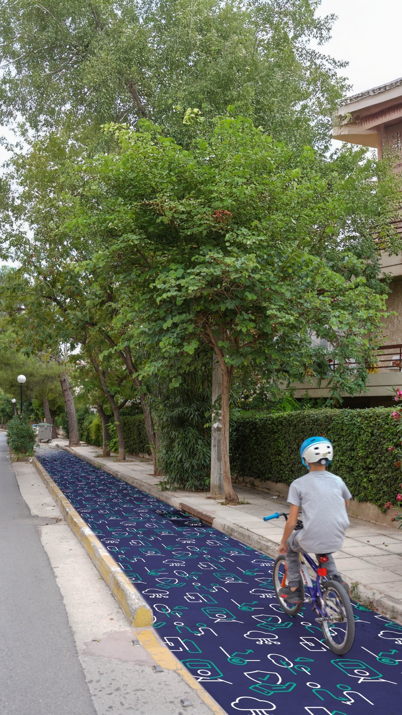
Driving Innovation at the Local Level
4. RAZPIS EUI za Inovativne projekte
Četrti razpis z okvirnim proračunom 60 milijonov evrov iz ESRR je namenjen inovativnim projektom, ki se osredotočajo na teme, ki izhajajo iz Agende EU za mesta:
konkurenčnost, digitalizacija, inovacije in naložbe,
socialna vključenost in enakost,
varnost, zaščita in pripravljenost,
cenovno dostopna, trajnostna, kakovostna in vključujoča stanovanja ter stavbe,
podnebni ukrepi, okolje in čista energija,
mobilnost

Slide 14
Ključne novosti
Upravičena tudi mala in srednje velika mesta
Lokalne inovacije
Širši nabor tem
Krajše časovno obdobje (2 leti)
Manjši obseg financiranih projektov (do 2 milijona evrov na projekt)
Poenostavljen finančni okvir

Slide 15

Časovnica razpisa
25. februar 2026
Objava razpisa
15. junij 2026
Rok za prijave
14.00 CEST
predvidoma november 2026
Razglasitev potrjenih projektov
februar 2027
Konec
pripravljalne faze
marec 2027
Začetek
projekta

Slide 16
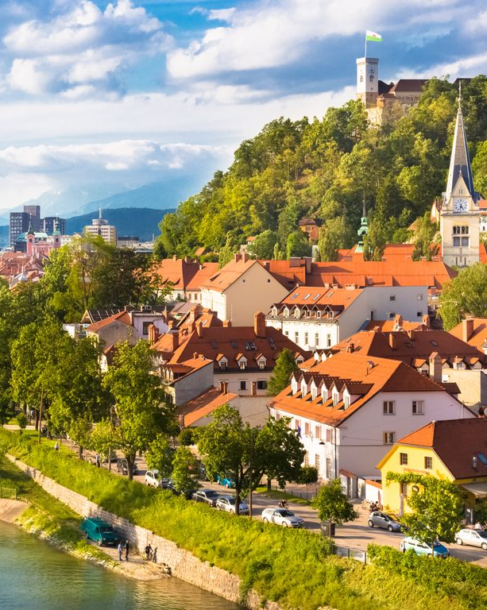
EUI s tem razpisom podpira projekte, ki so:
1
LOKALNO INOVATIVNI
2
KAKOVOSTNI
3
PRILAGOJENI LOKALNEMU OKOLJU
(ang. place-based approach)
4
PARTICIPATIVNI
5
TRAJNI IN RAZŠIRLJIVI

Slide 17
Upravičenost

Slide 18



Kdo se lahko prijavi?
Mesta
[posamezna mesta/lokalna administrativna enota, organizirana aglomeracija
ali skupina mest]
Koda DEGURBA 1 ali 2
[glej preglednico Upravičenci]
Vsaj 25.000 prebivalcev
[v primeru skupine mest:
skupno kombinirano prebivalstvo]
Mesto ne sme biti vključen v več kot en projekt EUI-IA in ne sme biti predhodno financiran v okviru 1., 2. in 3. razpisa EUI-IA (ne velja za prenosne partnerje)
Referenčni dokument:
EUI-IA Correspondence table

Slide 19
Katere mesta se lahko prijavijo?
1
Posamezna mesta
Vse upravičene lokalne upravne enote (LAU)
npr. občine
Organizirane aglomeracije
Vse upravičene organizirane aglomeracije
npr. Métropoles (FR), Mancomunidades (ES), Città Metropolitane (IT), Landkreis (DE), Comunidades Intermunicipais (PT)...
2
Združenje mest, ki skupaj vložijo vlogo
Katera koli upravičena skupina mest, ki želi skupaj predložiti projekt
npr. (sosednje) občine, ki so se pripravljene skupaj prijaviti za reševanje podobnega izziva.
3

Slide 20
3
Združenje mestnih organov, ki skupaj vložijo vlogo brez pravnega statusa organizirane aglomeracije
To je dovoljeno pod naslednjimi pogoji:
Eden od mestnih organov je opredeljen kot „glavni mestni organ“, drugi pa so navedeni kot „pridruženi mestni organi“.
Skupno število prebivalcev je > 25.000 prebivalcev
Vsak posamezni mestni organ, ki sestavlja združenje, je lokalna upravna enota (LAU)
Vsak posamezni mestni organ, ki sestavlja združenje, se šteje za mestno naselje glede na stopnjo urbanizacije po Eurostatu (DEGURBA 1 ali 2)
Največ 3!
Priporoča se ozemeljska povezanost!

Slide 21
V Sloveniji
48 občin
Ankaran/Ancarano, Bled, Brezovica, Celje, Domžale, Gorje, Grosuplje, Hajdina, Izola/Isola, Jesenice, Kamnik, Kočevje, Komenda, Koper/Capodistria, Kranj, Ljubljana, Log - Dragomer, Logatec, Maribor, Medvode, Mengeš, Miklavž na Dravskem polju, Murska Sobota, Nova Gorica, Novo mesto, Piran/Pirano, Polzela, Postojna, Prebold, Prevalje, Ptuj, Rače - Fram, Radovljica, Ravne na Koroškem, Rogaška Slatina, Ruše, Selnica ob Dravi, Slovenj Gradec, Šempeter - Vrtojba, Škofja Loka, Škofljica, Trbovlje, Trzin, Tržič, Velenje, Vrhnika, Žalec in Žirovnica

Slide 22
Vsa vprašanja v zvezi z upravičenostjo naslovite na innovativeactions@urban-initiative.eu.

Slide 23
Financiranje

Slide 24

Financiranje
lastni delež
Celotni proračun: 60 milijonov evrov ESRR
Največji možni proračun projekta: 2 milijona evrov ESRR
Sofinanciranje: 80 % ESRR
Predplačila in poenostavljeno obračunavanje stroškov
ESRR

Slide 25
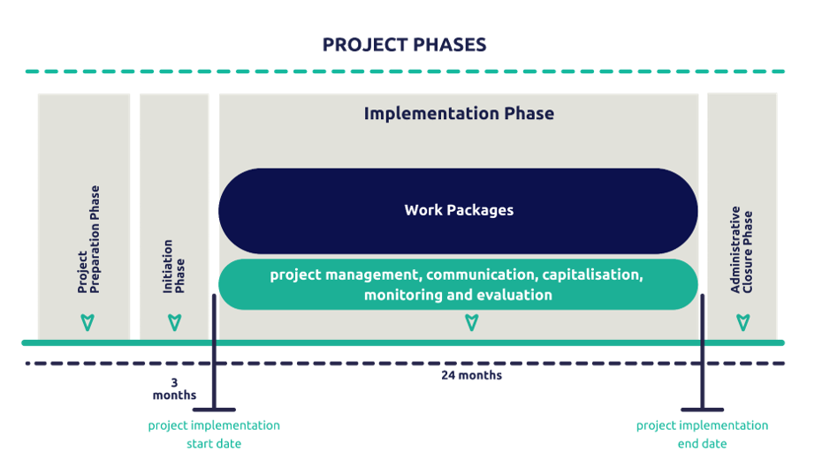
Lump sum
Lump sum
Lump sum
3
months
Simplified Cost Options + Real costs

Slide 26
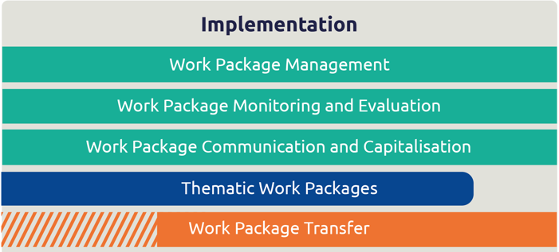
POGLAVITNE SPREMEMBE
Prejšnji razpisi:

Slide 27
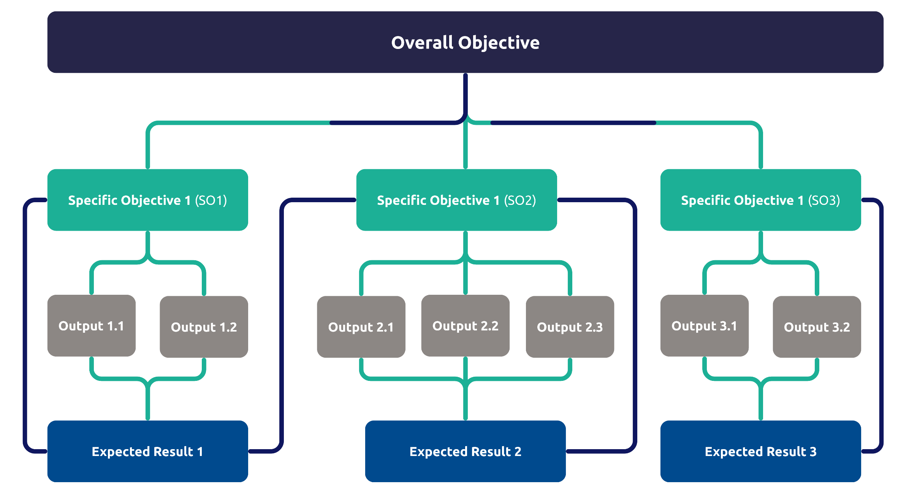
Intervencijska logika poenostavljena
Delovni paket
x3

Slide 28
Prijava

Slide 29
Kako se prijavite?
100-% elektronska prijava, prek EEP (EUI.Coonect/Electronic Exchange Platform)
Možnost nastavitve več računov, povezanih z isto prijavnico, pri čemer imajo vsi uporabniki pravico urejanja
Kje najdete pomoč?
Razpisni pogoji
EUI-IA Guidance
Technical guidance for EEP
Application Form courtesy working document
Oddati je treba:
Prijavni obrazec
Potrditveni list
Priloge (izbirno)

Slide 30
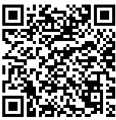
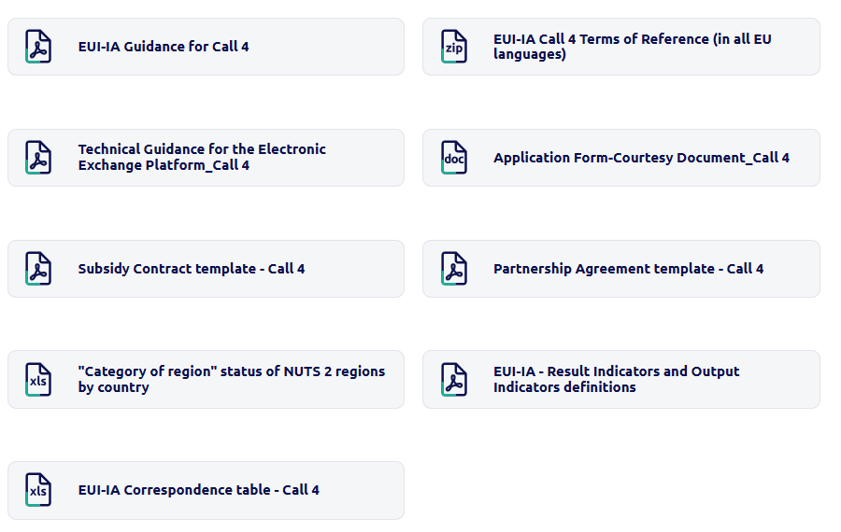
Razpisna dokumentacija

Slide 31
STRUKTURA PRIJAVNICE
A
POVZETEK PROJEKTA
B
PARTNERSTVO
C
OPIS PROJEKTA
D
DELOVNI NAČRT
E
FINANČNI NAČRT
F
VIRI SOFINANCIRANJA
G
UPRAVLJANJE TVEGANJ

Slide 32
Postopek izbire

Slide 33
3 koraki izbirnega postopka
Preverjanje upravičenosti
Ocena kakovosti
Operativna presoja
10 zahtev v zvezi upravičenostjo
Ocenjevalna komisija
Predizbor
Prijave z najvišjimi ocenami so potrjene
Potrditev
Da/ne

Slide 34
Ocena kakovosti
RELEVANTNOST IN INOVATIVNOST PROJEKTA – 40 %
PRISTOP, KI GA VODI MESTO, IN KAKOVOST PARTNERSTVA – 20 %
INTERVENCIJSKA LOGIKA, VZDRŽNOST IN RAZŠIRLJIVOST – 20 %
DELOVNI NAČRT IN SOUSTVARJANJE – 20%

Slide 35
Operativna presoja
1. V kolikšni meri je časovnica realistična, ustrezno zaporedno strukturirana in vključuje rezerve za nepredvidene okoliščine? Kako dobro projekt izkazuje tehnično in operativno pripravljenost ter zmožnost izvedbe v dveh letih?
2. Kako ustrezne in jasno opredeljene so predlagane upravljavske strukture, postopki in ureditve (vključno s tistimi, ki so povezani z naložbami) za zagotavljanje učinkovite izvedbe projekta?
3. Kako dobro projekt opredeljuje relevantna tveganja (vključno s tistimi, ki so povezana z naložbami)? Kako verodostojni in sorazmerni so predlagani omilitveni ukrepi?
4. Kako razumen, dobro utemeljen in s predvidenimi dejavnostmi usklajen je proračun? Ali obstajajo kakršni koli znaki neupravičenih stroškov ali tveganj v zvezi z državno pomočjo?
5. Ali so tehnične, pravne in upravne zahteve za naložbo(-e) jasno opredeljene in dovolj podrobno opisane?

Slide 36
Oblike
pomoči
in podpore

Slide 37
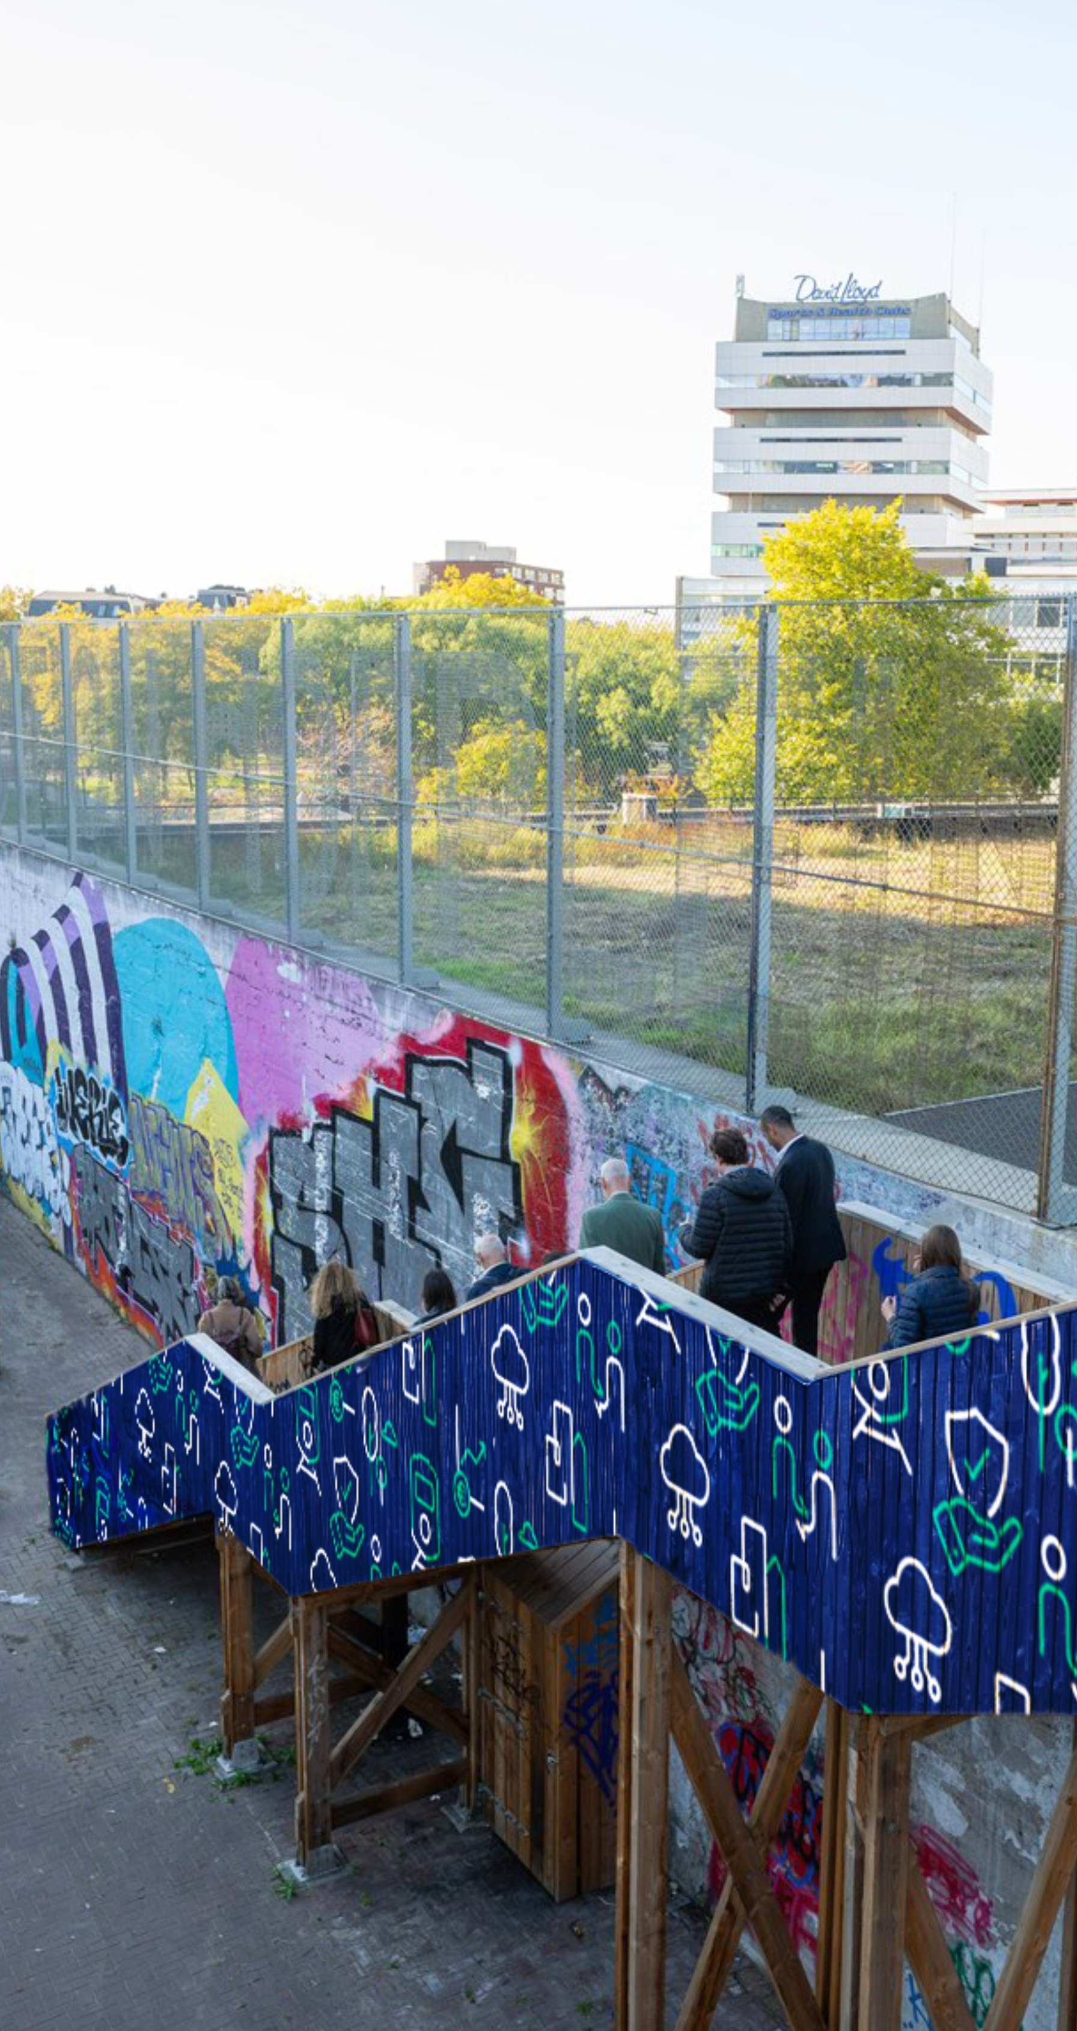
Podpora za prijavitelje
Spletne tematske delavnice / 10.30 – 12.00 CEST
12. 3. 2026 – Oblikovanje trdne intervencijske logike
19. 3. 2026 – Od ideje do razvoja – priprava delovnega načrta
26. 3. 2026 – Ustrezna finančna zasnova
Spletna posvetovanja z EUI za vaša morebitna vprašanja / 10.00 – 11.00 CEST
9. 4. 2026
23. 4. 2026
7. 5. 2026
21. 5. 2026
4. 6. 2026
Individualne spletne konzultacije

Slide 38
Vprašanja?

Slide 39
Inovativni projekti iz prve roke
Tanja Tamše in Monika Tominšek
Mestna občina Celje

Slide 40
1
Inovativni projekti
2
Krepitev zmogljivosti
3
Urbana agenda za EU
4
Znanje in komuniciranje

Slide 41

Krepitev zmogljivosti
Medsebojni pregled
Aktualni razpis: 11. marec 2026 – 22. april 2026
Izmenjava mest
Stalni razpis
Nacionalni dogodki
(novembra 2025 v Celju)
POZOR: lista upravičencev glede na stopnjo urbanizacije - https://mesta.si/wp-content/uploads/2023/09/EUI_upravicenci.xlsx

Slide 42
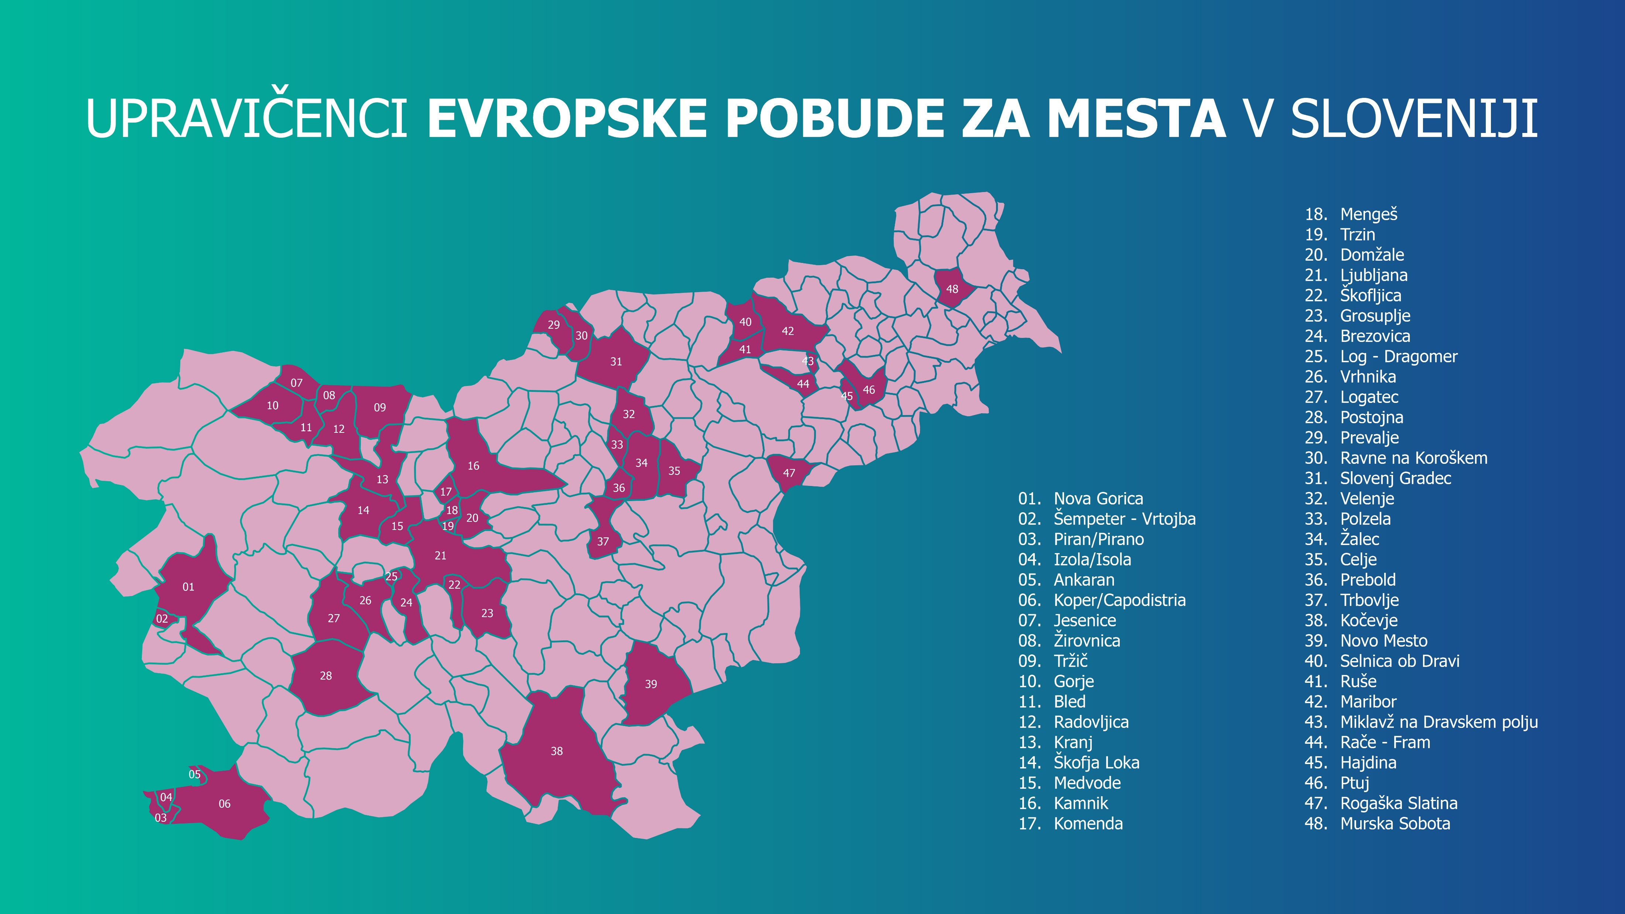

Slide 43

Kaj je Peer Review?
KAJ: Medsebojni strokovni pregled, ki mestom pomaga pri oblikovanju/izboljšanju njihovih trajnostnih urbanih strategij.
KAKO (metoda): Z izmenjavo in sodelovanjem s partnerskimi mesti iz vse Evrope.
KDO, izbirate med dvema vlogama: mesto v pregledu (City under Review) ali pregledovalec (Peer Reviewer)
Osrednji mejnik: 2-dnevni dogodek, ki združi 3 mesta v pregledu, vsako s svojimi 6 pregledovalci.
Gre za proces, ki seže onkraj samega dogodka.
Mesta v pregledu vsi s TUS, pregledovalci vsi, ki ustrezajo glede na DEGURBA.
Več: Aktualni razpis – pomlad 2026

Slide 44

Kaj je izmenjava mest (City-to-City Exchange)?
Poveže mesto, ki ima določen problem na področju trajnostnega urbanega razvoja (‘prijavitelj/the applicant’), …
z drugim mestom (ali dvema) iz druge države članice EU, ki ima rešitev za ta problem (‘partner/the peer’).
Enostavna prijavnica, hitro izveden obisk (2 do 5 dni).
Vse je prilagojeno potrebam mesta in izzivu, ki ga želijo nasloviti.
Stalen razpis – mesta se lahko prijavijo kadarkoli želijo!
Več: https://www.urban-initiative.eu/capacity-building/pilot-call-c2c-exchanges

Slide 45


Aktualno v programu URBACT
Razpis za akcijske mreže
17. marec 2026 − 30. junij 2026
upravičene so vse slovenske občine
več sredstev za izvedbo
URBACT INFO DAN: 8. april 2026 v Ormožu

Slide 46


Hvala za pozornost!
Bodite obveščeni: spletna stran mesta.si in novičnik Mesta.si
www.urban-initiative.eu www.urbact.eu

Slide 47


Urbana kontaktna točka
Petra Očkerl
petra.ockerl@ipop.si
+386 (0)41 880 165
Rachela Škrinjar
rachela.skrinjar@ipop.si
+386 (0)41 214 303
Obiščite spletno stran Urbane kontaktne točke za Slovenijo: https://www.urban-initiative.eu/urban-contact-points/slovenija
Spletna stran in novičnik mesta.si

